Slide 1

Вариативность в употреблении вводных конструкций со значением самоисправления в потоке речи
Мария Моисеева Мария Дейкина Лея Финкельберг Илья Молодцов

Slide 2
Какие вводные конструкции мы рассматривали?
На материале устного корпуса НКРЯ
1 пример в документе
1.
2.
3.
«то есть»
«вернее»
«точнее»
Вернее
Вернее сказать/сказать вернее
Вернее говоря/говоря вернее
Точнее
Точнее сказать/сказать точнее
Точнее говоря/говоря вернее

Slide 3
Гипотезы:
Конструкции из двух слов более частотны, чем однословные конструкции – говорящие используют более длинные конструкции, чтобы выиграть время на размышление
Чаще всего уточняются участники ситуации: объект и субъект
Так как мы исследуем спонтанную речь, в подавляющем большинстве случаев вводная конструкция будет в препозиции относительно уточняющей/исправляющей информации (Х, точнее, У; но не Х, У, точнее)
«Точнее» сравнительно чаще используется для уточнения информации,
а «вернее» для исправления ошибки

Slide 4
«то есть»
Из 215 исследованных примеров только 8% содержали «то есть» в значении самоисправления. Это не частотная вводная конструкция с такой функцией. Только в препозиции.

Slide 5
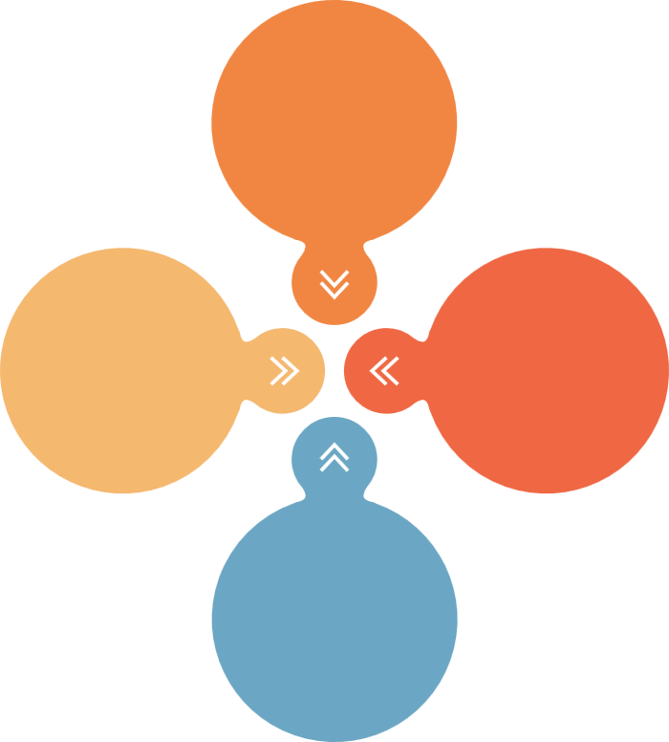
«точнее»

Slide 6
«вернее»

Slide 7
Все остальные конструкции: ещё меньше вхождений
Точнее говоря – 14
Точнее сказать – 10
Вернее сказать – 7
Вернее говоря – 1
Остальные - 0
Вывод: используются только вводные конструкции с «точнее» или «вернее» на первом месте.
Вывод-2: «сказать» или «говоря» – необязательная составляющая вводной конструкции

Slide 8
Выводы:
Конструкции из двух слов в сумме имеют такую же частотность, как однословные конструкции – говорящие используют более длинные конструкции, чтобы выиграть время на размышление
На самом деле говорящие выигрывают время на размышление с помощью пауз и дискурсивных слов, а не с помощью удлинения вводных конструкций
Чаще всего уточняются участники ситуации: объект и субъект
Так как мы исследуем спонтанную речь, в подавляющем большинстве случаев вводная конструкция будет в препозиции относительно уточняющей/исправляющей информации (Х, точнее, У; но не Х, У, точнее)
«Точнее» сравнительно чаще используется для уточнения информации,
а «вернее» для исправления ошибки
Говорящие чаще хотят конкретизировать и уточнить свое высказывание, а не ошибаются
Для исправления ошибки чаще используется «то есть», для уточнения информации – «точнее». «Вернее» - универсальное вводное слово для обоих случаев.

Slide 9
Спасибо,
точнее,
Спасибо за внимание!

